Slide 1
Консультация для педагогов «Шахматы для дошкольников»
Автор: Шевчугова Зинаида Игоревна, воспитатель МА ДОУ АР Детский сад «Сибирячок» корпус 3
2017 год
Notes:
Титульный слайд

Slide 2
Шахматы
— древнейшая логическая настольная игра со специальными фигурами на 64-клеточной доске, сочетающая в себе элементы искусства (в части шахматной композиции), науки и спорта.
Название игры берёт начало из персидского языка: шах и мат, что значит король (шах) умер (мат).

Slide 3
Разработанная мною программа «Юный шахматист" – это не только обучение ребёнка игре. Всё достаточно сложно: тут и постепенность, и дозированность подачи материала, тут и игра. Поэтому не стоит ждать от программы слишком многого, но она вполне подойдет так сказать для "затравки".
Шахматы- это не только игра, доставляющая детям много радости и удовольствия, но и действенное, эффективное средство для умственного развития. Процесс обучения шахматам помогает детям ориентироваться на плоскости, учит их запоминать, сравнивать , обобщать, предвидеть результаты своей деятельности, содействует совершенствованию таких ценных качеств, как усидчивость, внимательность, самостоятельность ,терпеливость и изобретательность У детей развивается логическое мышление ,укрепляется память.

Slide 4
Цель:
Обучение детей дошкольного возраста игре в шахматы.
Задачи:
Формирование: первоначальных представлений о игре в шахматы, истории возникновения игры, навыков игры;
Развитие: логического мышления, внимания, памяти и других познавательных психических процессов ;
Расширение представлений об окружающем мире;
Воспитание: бережного отношения к окружающим, к развитию личностных качеств( самооценки, уверенности, усидчивости и других волевых качеств)
Программа реализуется в подготовительной группе детского сада, рассчитана на 2 занятия в неделю продолжительностью 25-30 минут.
Наполняемость группы - 6 детей.
Распорядок работы кружка: Среда - 15: 20
Пятница- 15: 20

Slide 5
Принципы и подходы к формированию программы:
- Принцип развивающей деятельности: игра не ради игры, а с целью развития личности каждого участника и всего коллектива в целом.
Принцип активной включенности каждого ребенка в игровое действие, а не пассивное созерцание со стороны;
- Принцип доступности, последовательности и системности изложения программного материала.
Основой организации работы с детьми в данной программе является система дидактических принципов
МЕТОДЫ И ПРИЁМЫ: * РАСКРАСКИ И ТРАФАРЕТЫ * ДИДАКТИЧЕСКИЕ ИГРЫ * СКАЗКИ, СТИХИ, ЗАГАДКИ * МУЛЬТФИЛЬМЫ

Slide 6
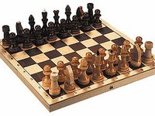
В шахматы могут играть группы игроков, друг против друга или против одного игрока. Игра подчиняется определённым правилам

Slide 7
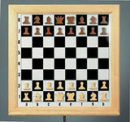
Для игры в шахматы нужно:
Шахматная доска

Slide 8
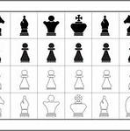
Шахматные фигуры:
белые( 16) и черные( 16)

Slide 9
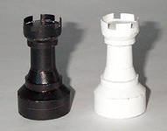
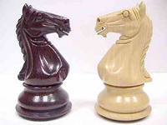
Расстановка шахматных фигур на шахматной доске:
Ладья – ставится по углам
Кони –рядом с ладьями

Slide 10
Рядом с конями ставятся слоны

Slide 11
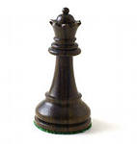
Ферзь любит свой цвет и стоит в середине

Slide 12
Короли — располагаются рядом с ферзями

Slide 13
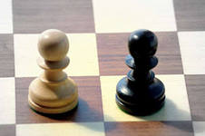
пешки выставляются вторым рядом перед всеми фигурами

Slide 14
Результат:
Возможны 3 исхода шахматной партии:
-Выигрыш-
приносит «Мат» неприятельскому королю
«Шах»- нападение на короля
-Поражение
-Ничья ( «Пат»)

Slide 15
Планируемые результаты освоения программы:
- Приобретение теоретических знаний и практических навыков в шахматной игре.
- Освоение новых видов деятельности (дидактические игры и задания, игровые упражнения).
К концу года обучения дети должны
знать:
шахматные термины:" белое и черное поле", "горизонталь", "вертикаль", "диагональ", "центр", "партнеры", "начальное положение", "белые", "чёрные", "ход", "взятие", "стоять под боем", длинная и короткая "рокировка", "шах", "мат";
названия шахматных фигур: "ладья", "слон", "ферзь", "конь", "король"; "пешка";
правила хода и взятия каждой фигуры.
уметь:
ориентироваться на шахматной доске;
согласованность действий пешек с пешками, пешек с каждой фигурой, каждой фигуры друг с другом.
правильно помещать шахматную доску между партнерами;
правильно расставлять фигуры в начальном положении;
различать "горизонталь", "вертикаль"," диагональ";
"рокировать";
объявлять "шах";
решать шахматные элементарные задачи.
Notes:
Использовались изображения только с http://pixabay.com

Slide 16
Спасибо за внимание!
Notes:
Использовались изображения только с http://pixabay.com

